Slide 1

ШахНарды
Козлов Николай

Slide 2
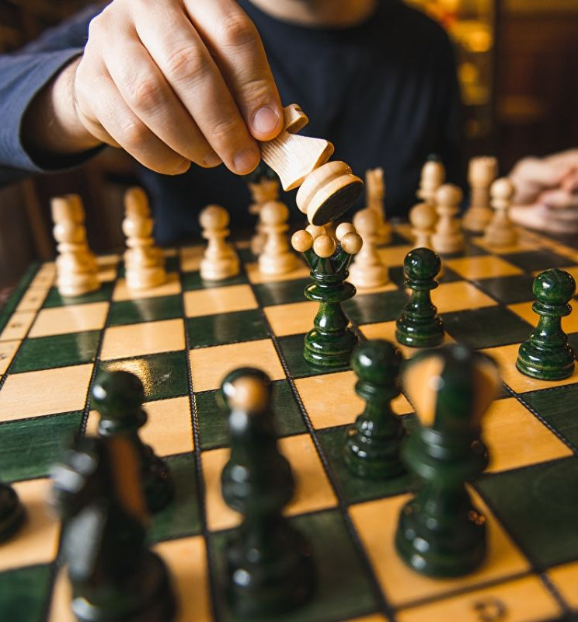
Идея проекта
Набирает популярность новая игра, реализованная на правилах шахмат. Приложение реализует игру шахнарды. Проект разработан с целью удобной игры в шахнарды на одном компьютере. В основе лежит библиотека PyQt6 для создания графического интерфейса.

Slide 3
Задачи
Написать логику игры
Создать интерфейс

Slide 4
Концепция
Игра строится на базовых правилах шахмат, но перед ходом игрок кидает 3 кости, на которых изображены шахматные фигуры, игрок может сходить только теми фигурами, которые выпали на костях. Например, игроку выпало 3 коня, значит за 1 ход он может передвинуть коня 3 раза

Slide 5
Используемые библиотеки
sys(для корректной работы приложения)
PyQt6(Графический интерфейс)
Random(для случайного выпадения фигур на костях)
Sqlite3(Работа с БД)

Slide 6
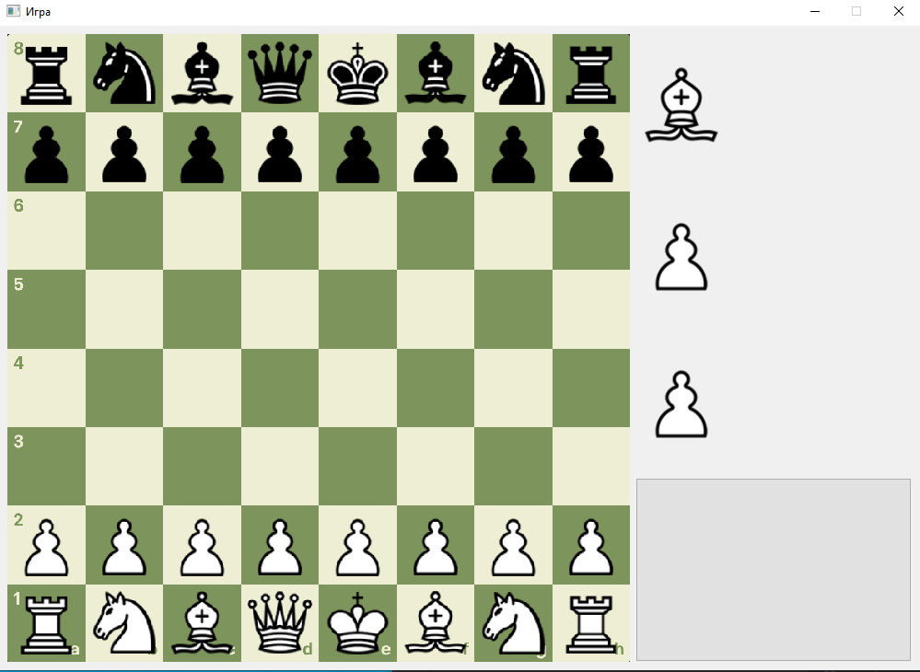
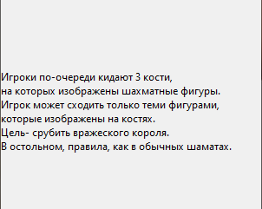
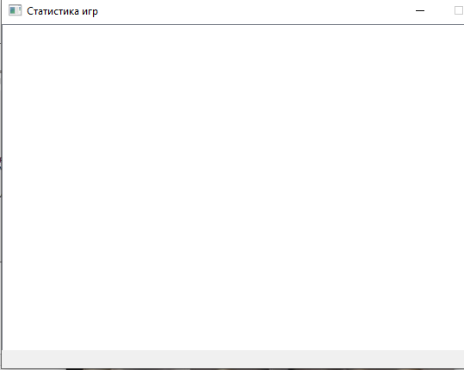
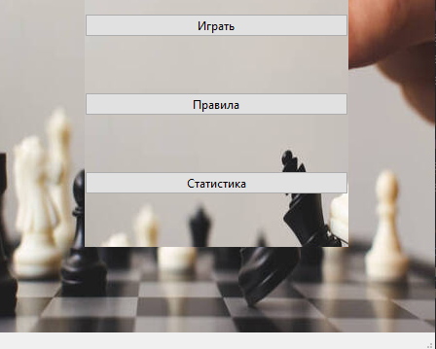
Карта Интерфейса

Slide 7
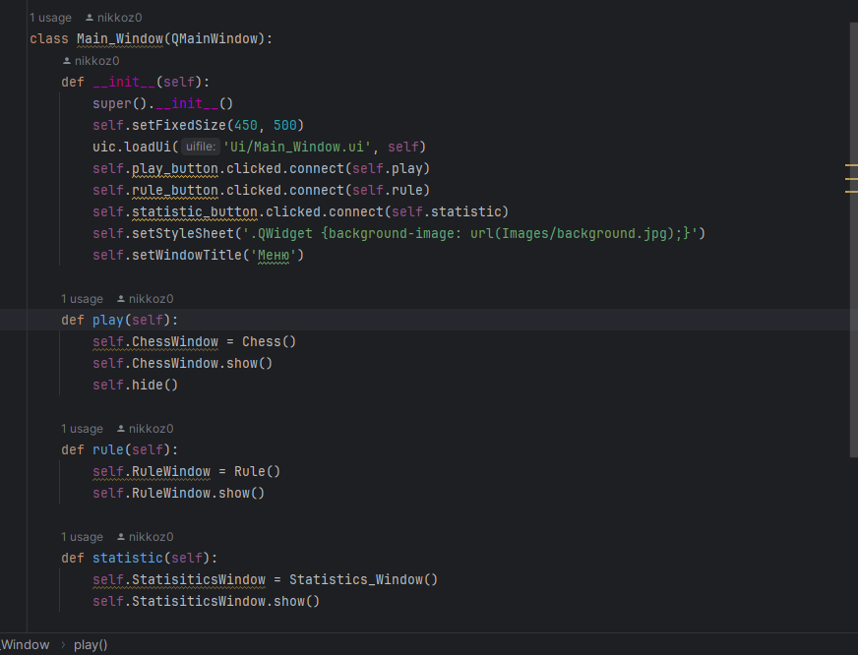
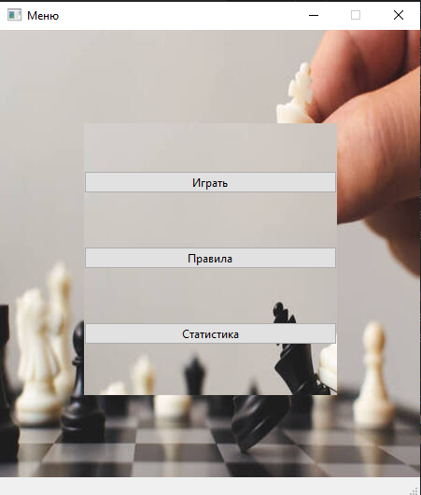

Slide 8
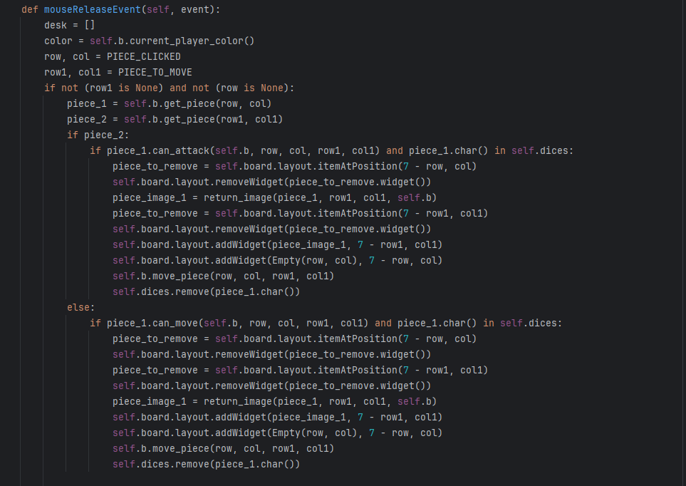
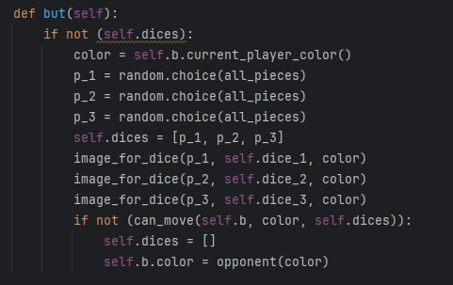
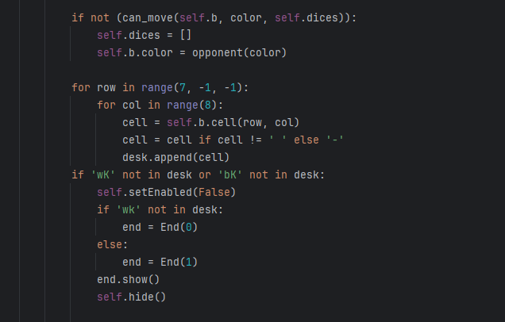

Slide 9
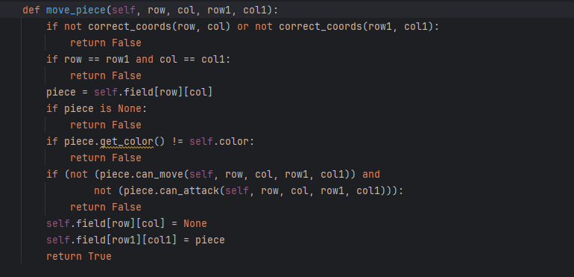
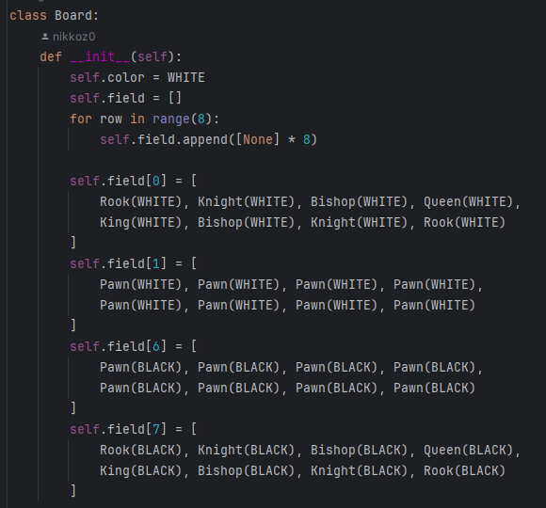
Реализация логики игры, на каждую фигуру свой class

Slide 10
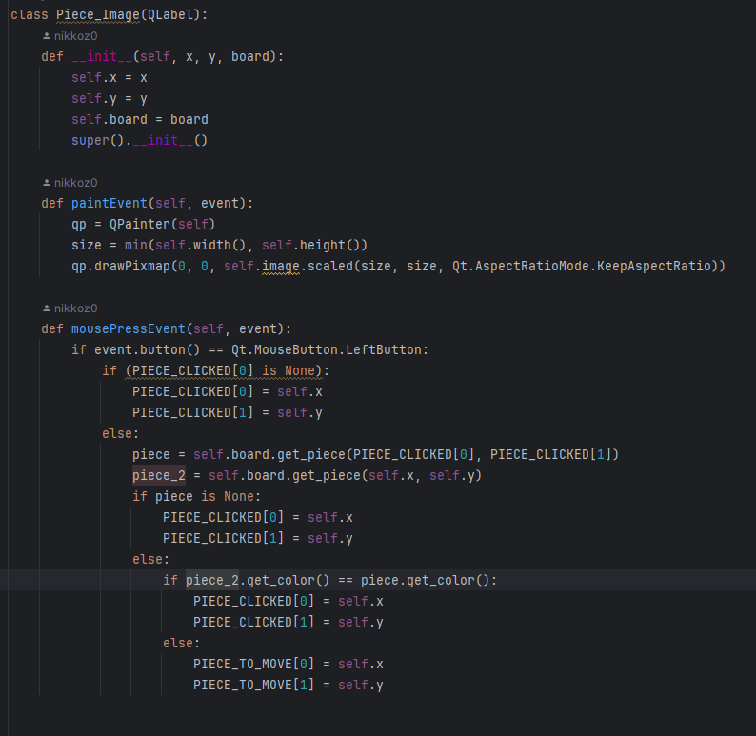
Родительский класс от которого наследуются все фигуры, использующиеся в графическом представлении.

Slide 11
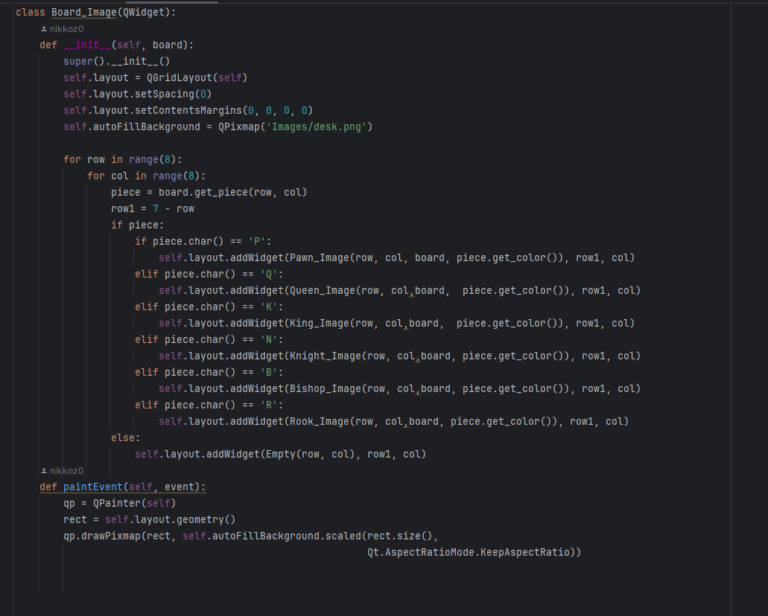
Класс «Компановщик» всех изображений фигур

Slide 12
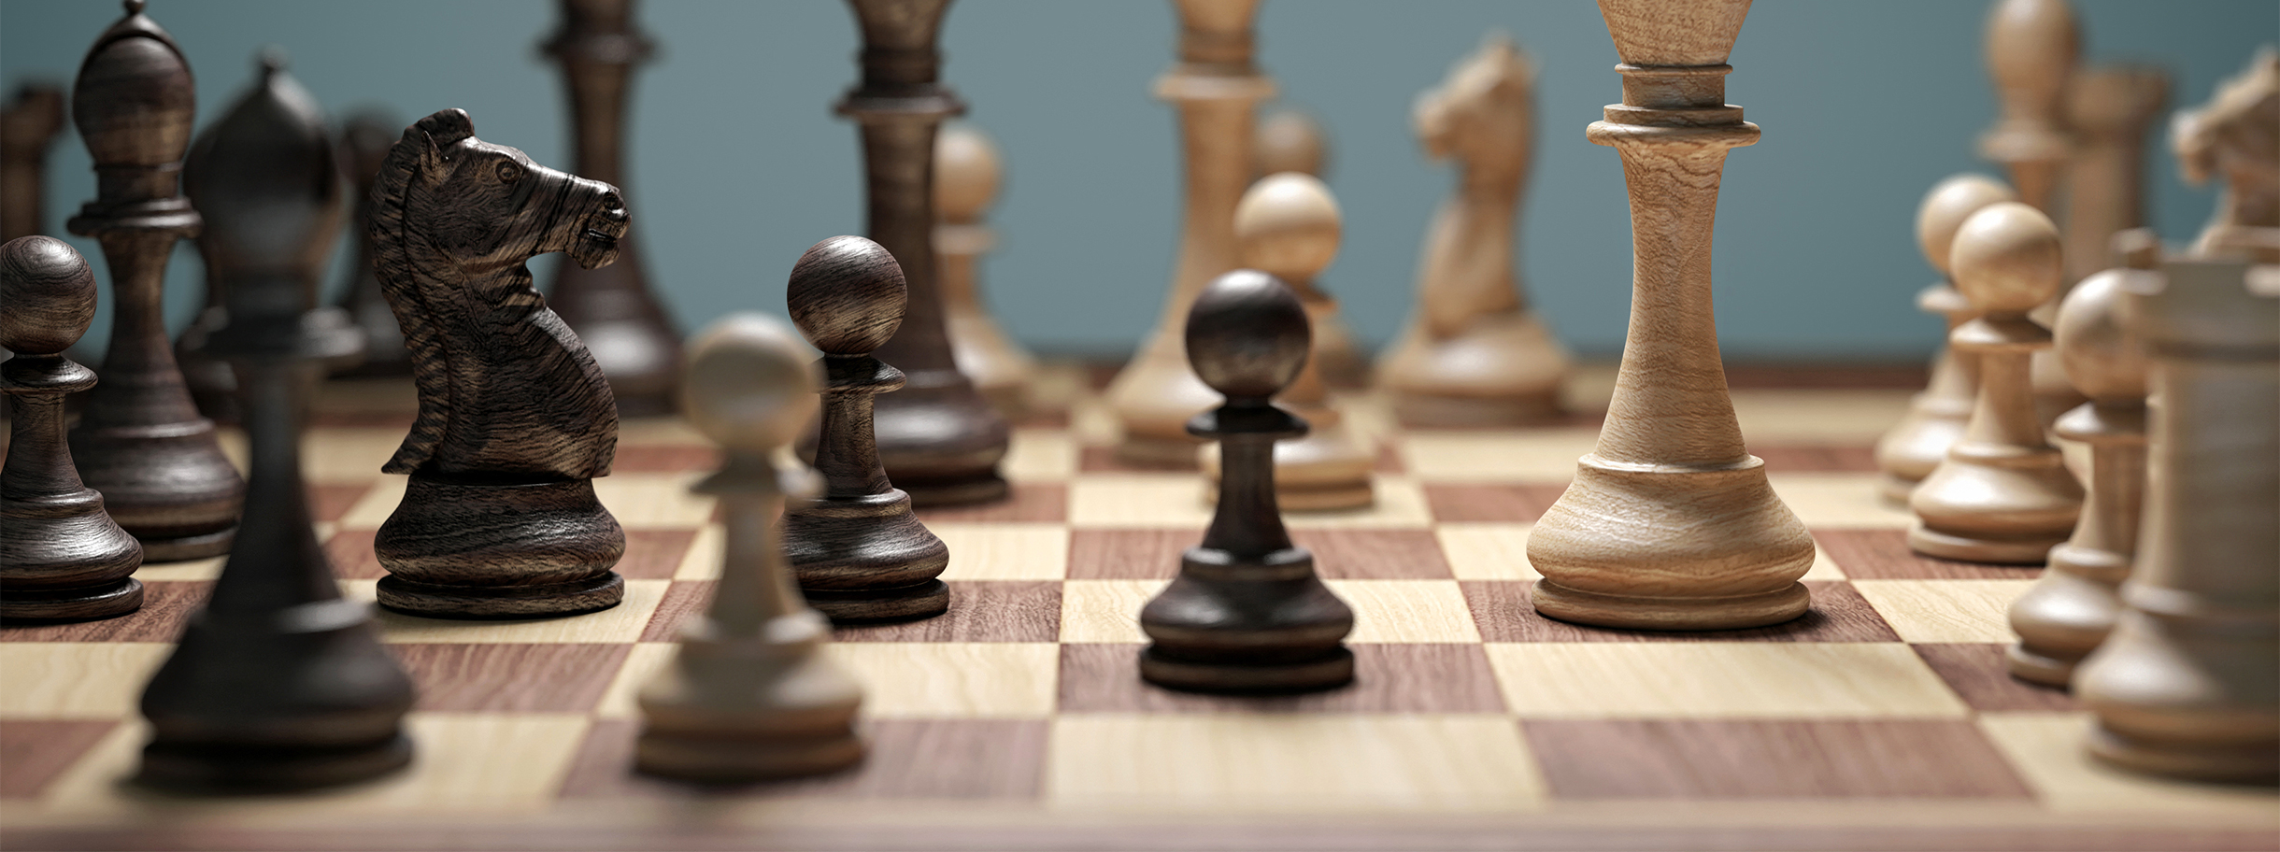
Вывод
В ходе разработки приложения я улучшил свои умения в работе с графическим интерфейсом
Создал приложение для игры в шахнарды

Slide 13
Возможности для доработки приложения
Улучшение графического интерфейса
Добавление таймера на ход
Добавление ввода имён игроков

